Slide 1
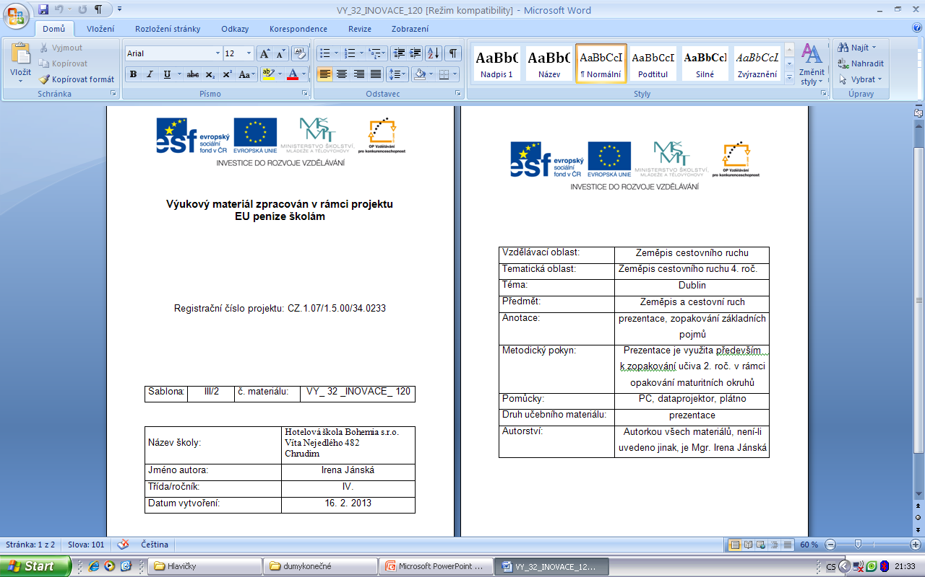

Slide 2
Dublin
Hlavní město Irska
Úkol : vyhledejte na mapě název města v irštině(vznik - spojením keltské osady, v překladu „Proutěný brod“ – Áth Cliath
a irské An Dubh Linn(„ Tmavá tůň“)

Slide 3
Atraktivity Dublinu :
Poloha : při východním pobřeží v ústí řeky Liffey do Irského moře
V 10. stol. Keltové, pak Vikingové, Normané
Anglo-Normané ve13.stol. vybudovali hrad
R.1592 zakládá královna Alžběta I. Trinity College
Katedrála sv. Patrika ze 12. stol. je největším kostelem v Irsku, kde působil a je zde pochován Jonathan Swift (autor Gulliverových cest)
Dublinský hrad ze 13. stol. s přepychovými interiéry
Prezidentský palác
Národní muzeum, Guiness Storehouse-muzeum

Slide 4
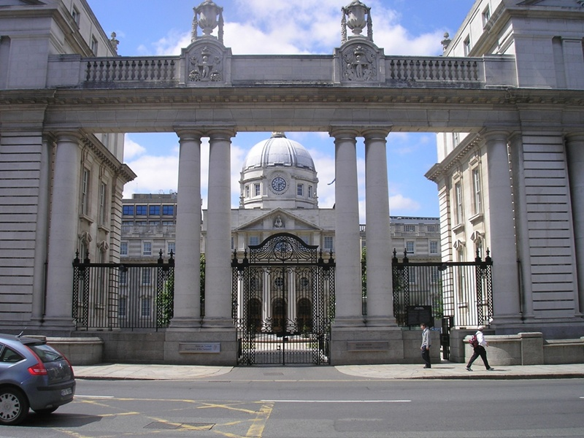
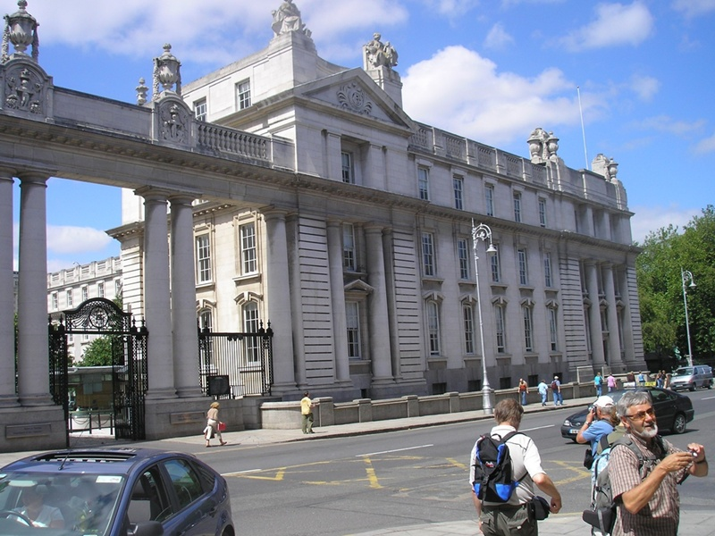
Dublin – vládní budovy

Slide 5
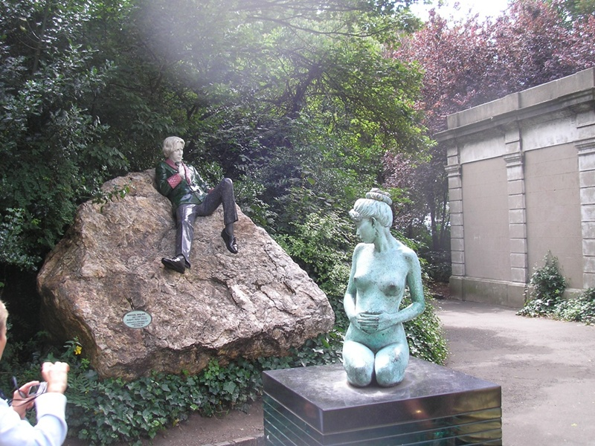
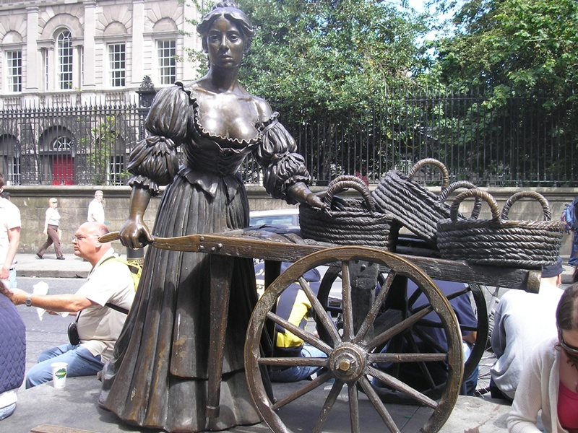
Dublin – památník Oscara Wilda a socha prodavačky květin Molly Malone

Slide 6
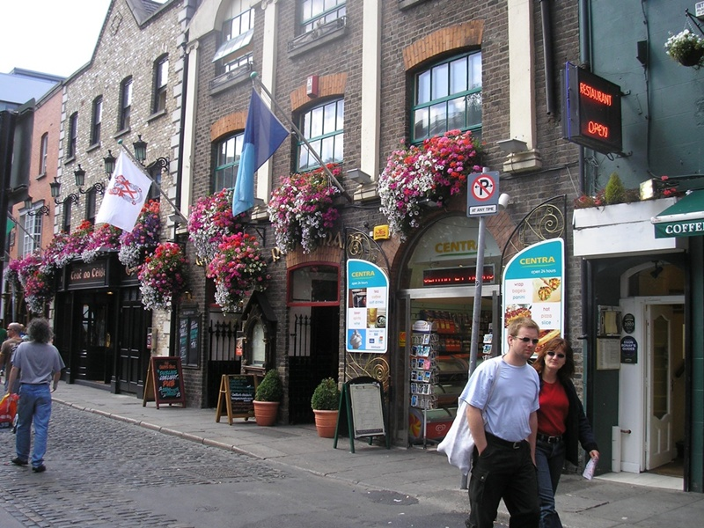
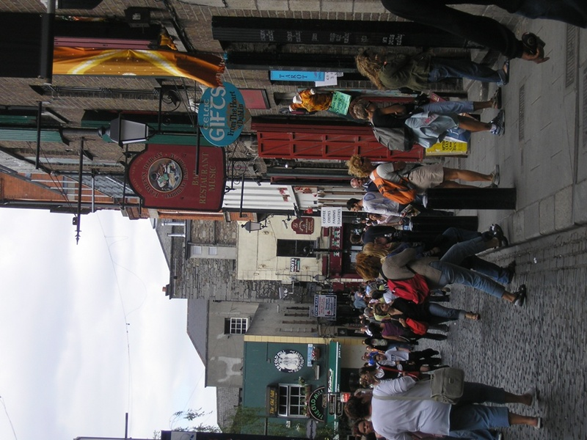
Uličky Dublinu

Slide 7
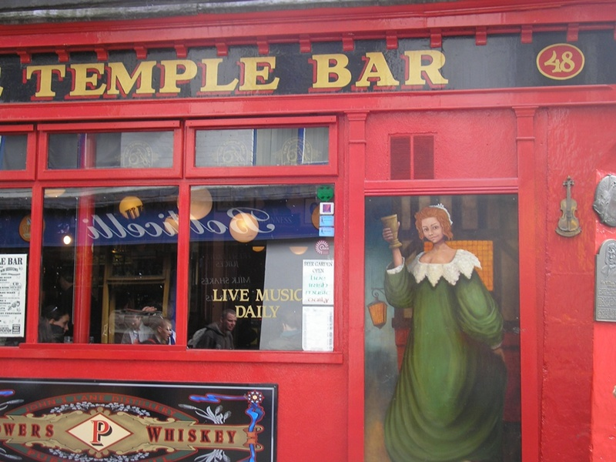
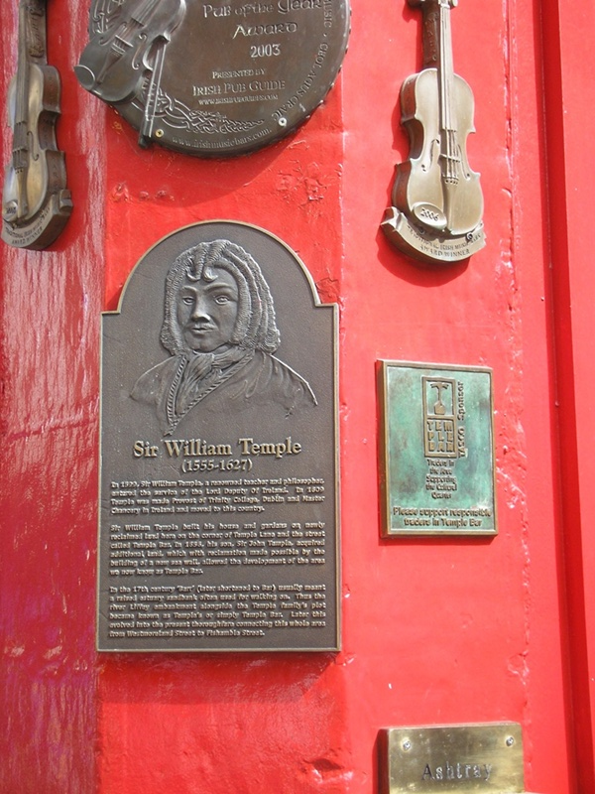
Nejznámější pub v Dublinu – Temple Bar, čepované pivo Guinness pochází z r.1759

Slide 8
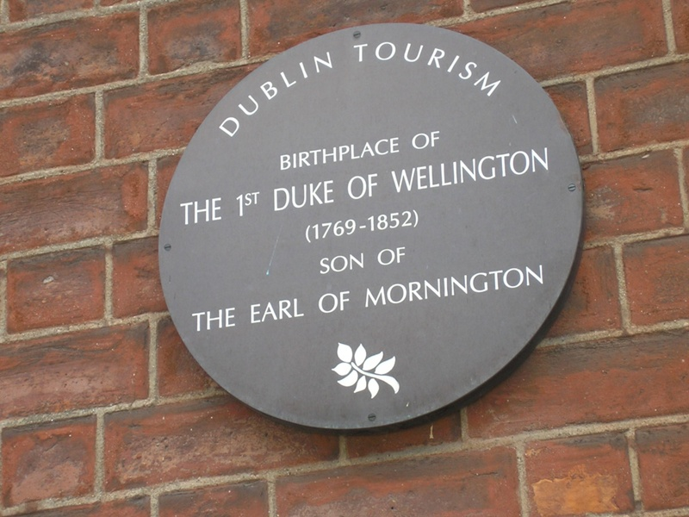

Slide 9
Speciality irské kuchyně:
Nejznámější irské pivo Guinness se vyrábí z praženého ječmene
Irská whiskey je třikrát destilovaná(slad), oblíbené jsou značky Jameson a Tullamore Dew
Smícháním whiskey se smetanou vzniknou lahodné likéry Baileys a Carolans (med a karamel)
Irská káva je s whiskey, cukrem a se šlehačkou
Dublin Coddle je tradiční jídlo s vepřovým masem, slaninou, cibulí a brambory (vše smíchané)

Slide 10
Zdroje informací :
http://irsko.tripzone.cz/dublin
http://cs.wikipedia.org/wiki/Dublin
Foto : z vlastního archívu

